Slide 1
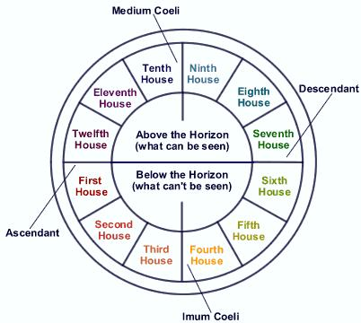
LAAG 3 DE HUIZEN

Slide 2
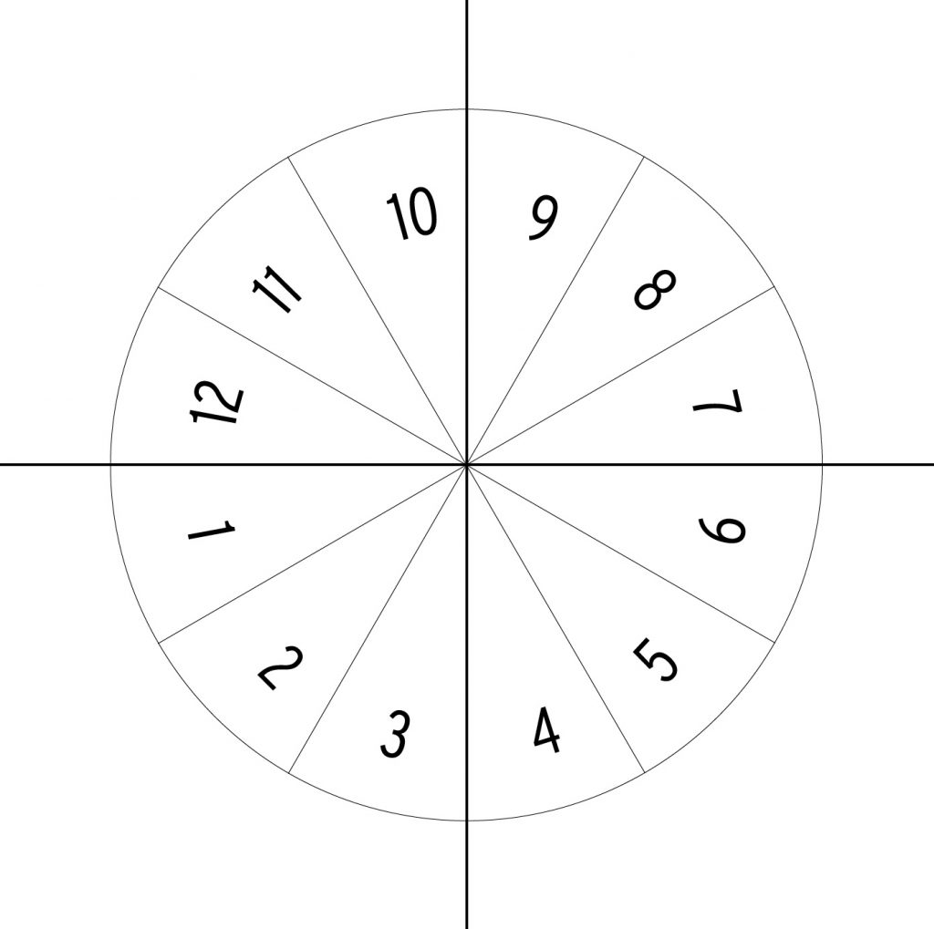
5. De Huizen
De horoscoop wordt verdeeld in 12 ‘delen’ of huizen
Elk huis staat voor een levensdomein
De verdeling en grootte wordt bepaald door de plaats en tijd (en niet je geboortedatum)
De huizennummering begint onder de Ascendant P. en loopt tegenwijzersin tot 12
Verschillende systemen: Placidus, Koch, gelijke huizen (equal houses) of hele tekens (whole sign)
In een huis kan een zekere activiteit plaatsvinden (aangeduid door de Planeet)
Planeten (laag 1) staan dus altijd in een teken (laag 2) én in een huis (laag 3)
Notes:
https://www.quora.com/Is-an-equal-house-system-in-a-birth-chart-more-accurate-than-the-Placidus-house-system
The Placidus System makes allowance for the tilt of the earth relative to the ecliptic - so the Houses become more distorted as the places of birth get nearer the North & South Poles.
https://mountainastrologer.com/tma/some-thoughts-on-the-astrological-houses-placidus-equal-or-what/
The students could see from our small experiment something that is fundamental to the accurate reading of any horoscope: strong themes will shine through, whatever way you divide up the circle. As U.K astrologer Robin Heath so memorably observed in TMA a number of years ago: “…astrology appears more and more to behave like a hologram. You can perform almost any technique with the data, turn the chart inside out or slice it up, and still the symbolic pictures remain….” (1) Both this statement and our class experiment bore out the conclusion to which I had arrived some time ago. It doesn’t really matter much what system you use — you will get the same overall picture.

Slide 3
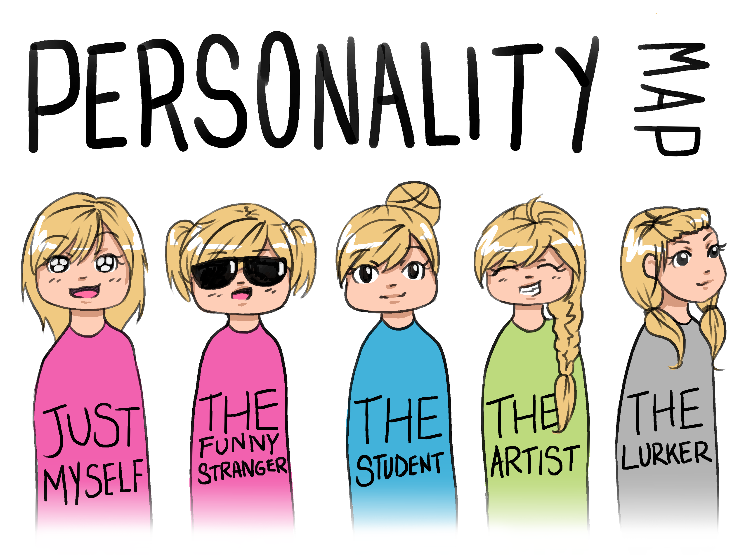
Huis I
Hoe we onszelf aan de wereld voorstellen (onze voordeur)
Ons lichaam, hoe we ons kleden en eruit zien
De eerste dingen die anderen aan ons zien of opvallen
De minst verborgen kant van onze persoonlijkheid
De manier waarop we in dialoog gaan met de wereld buiten ons (Ascendant)
Sociaal gewenst gedrag

Slide 4
Huis II
Geld en inkomen
Materiële goederen die we bezitten en verlangen
Onze relatie met geld
Waarde, wat we waardevol vinden en waar we geld aan uitgeven
Talenten, vaardigheden, competentie, opleiding, studie
Ons persoonlijk normen- en waardensysteem

Slide 5
Huis III
Mensen en terreinen in onze buurt
Directe omgeving, netwerk, buren, broers en zussen, korte reisjes
Leerervaring op school (lagere school)
Taalontwikkeling
Communicatie- en denkvermogen
Administratie, contracten

Slide 6
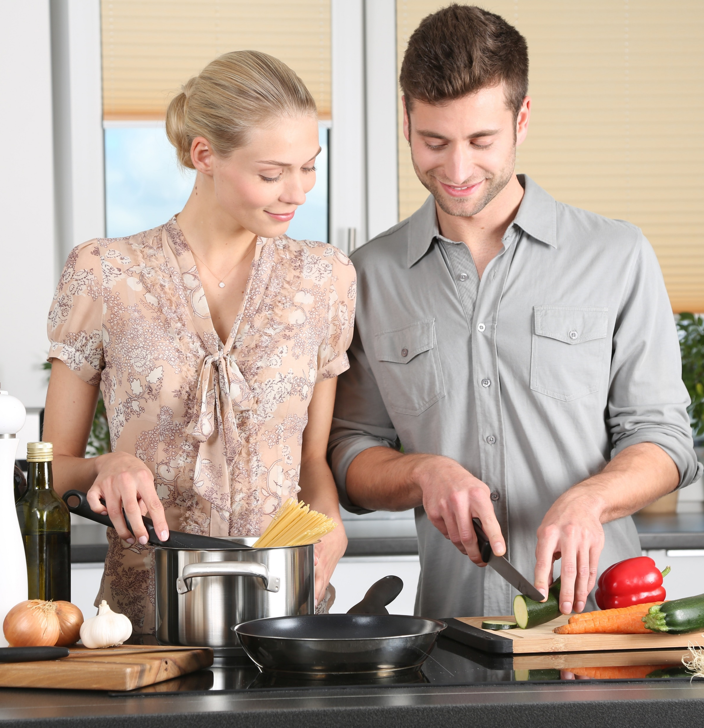
Huis IV
(T)huis: fysisch, emotioneel en psychologisch
Het huiselijke en familieleven
Traditioneel de vader, of een van de ouders (samen met Huis X)
Plek om tot rust en op adem te komen
Privé plek waar je je veilig en zeker mag voelen (nest)
Afkomst, origine: je voorouders in rechte lijn (ouders, grootouders, …)

Slide 7
Huis V
Recreatief bezig zijn, spel en vrije tijd
Hobby’s, sport, hoe we onszelf uitdrukken wanneer we niet werken
De Planeet die hier staat, zegt veel over spel en plezier
Zwangerschap, kinderen, geboorte
Creativiteit
Zelfexpressie
Verliefdheden
Notes:
Neptunus hier: liefde voor film, ontspannen aan zee of bij water
Venus hier: interesse in mode of zelf kleren maken als hobby

Slide 8
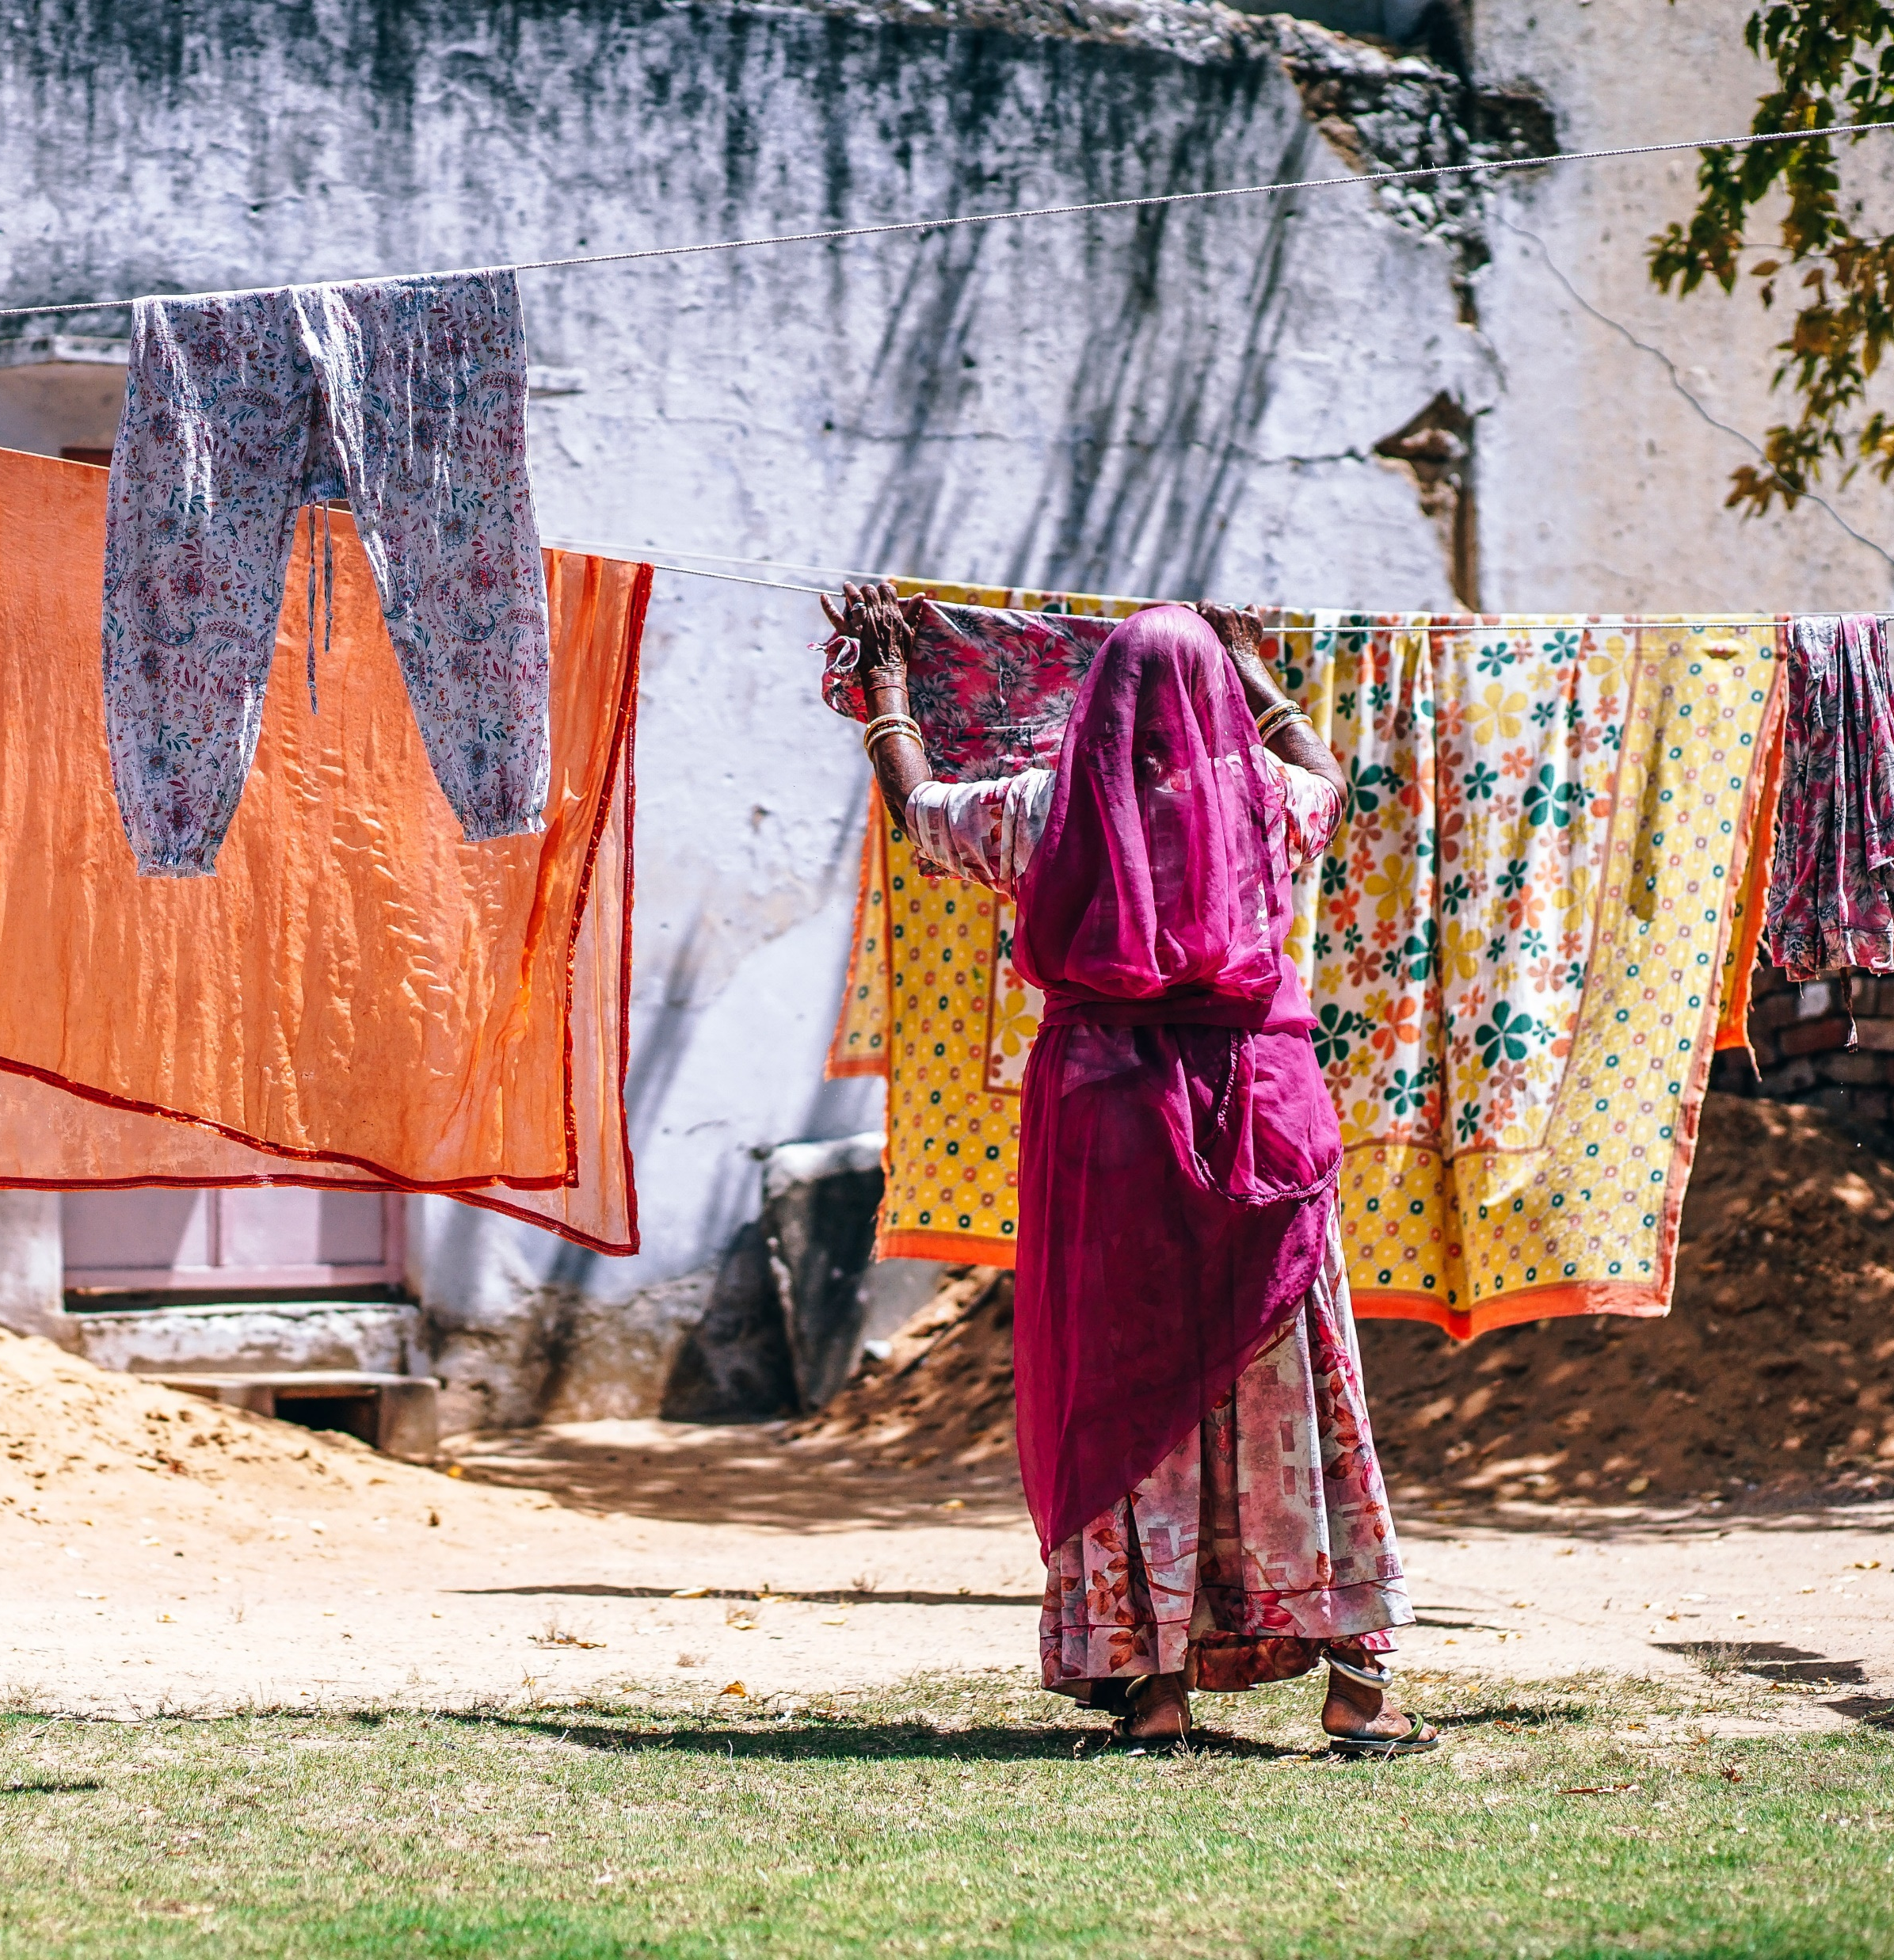
Huis VI
Het leven van alle dag, routines, sociale verplichtingen, verantwoordelijkheden
Het werk dat we doen om de rekeningen te betalen
De manier waarop we ons huishouden runnen
Vakmanschap, hoe we onze vaardigheden nuttig maken (ook kijken naar de Planeet)
Praktische dienstbaarheid
Gezondheid, hygiëne, voeding
Notes:
Mars hier: gedreven om te leren hoe een motor werkt bv.
Mercurius hier: taal en studie zit ergens verweven in je job

Slide 9
Huis VII
Hoe je met anderen relateert (tegenover Huis I: ID, ik)
De partner in een huwelijk, contractuele relaties (bv. zakenpartners)
Kenmerken en gedrag van anderen waar we toe aangetrokken zijn (en zelf aantrekken) in anderen
Een manier om over onszelf te leren via de anderen
Huis van open vijanden, gekende tegenstanders (Huis XII: verborgen vijanden)
Rechtszaken, geschillen

Slide 10
Huis VIII
Grote transformatieprocessen
Leren op de harde manier, door crisis
Psychologische en therapeutische behandelingen
Diep emotioneel uitkuisen van de ziel
Geld van anderen: leningen, investeringen, erfenissen, …
Gedeelde financiën, bezit en waarden (bv. van de partner - tegenover Huis II: eigen geld)
Reis door de onderwereld van dood en wedergeboorte

Slide 11
Huis IX
Avontuur, verre reizen (tegenover Huis III: korte)
Hoe we reageren op het ongekende, het exotische en dat wat ver van ons bed staat
Hogere denken en onderwijs (na de middelbare school)
Filosofie (zoeken naar de waarheid), moraal, religie
Houvast, overtuigingen in het algemeen
Existentiële vraagstukken
Visie op de wereld en het leven, horizon verbreden
Notes:
Maan hier: misschien ga je in het buitenland je thuis maken
Saturnus: angst voor vliegen

Slide 12
Huis X
Ons publieke profiel, de andere ouder (t.o. Huis IV)
Professioneel werk, roem
Planeten die hier staan vragen respect voor je vaardigheden en talenten
Streven naar prestaties in de samenleving, erkenning
Verantwoordelijkheid en management, bazen, leiders, hiërarchie
Structuren, recht, wetten en regels in de maatschappij
Integriteit en authenticiteit
Notes:
Cheiron hier: mss ben je een professionele therapeut, of iemand die een alternatief pad of carrière volgt
Venus hier: carrière in mode, kunst of ontwerp, of carrière als relatietherapeut

Slide 13
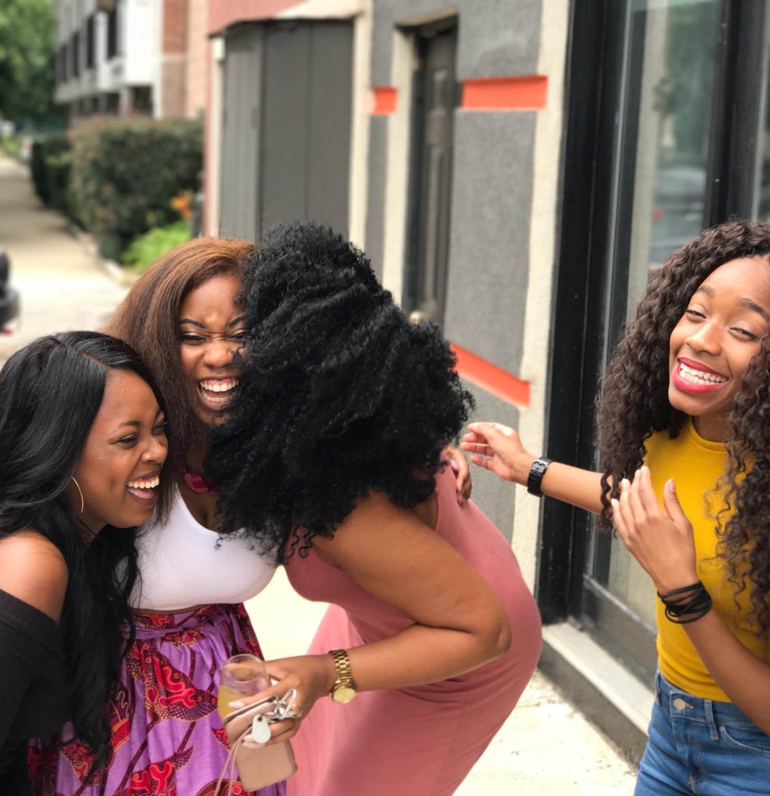
Huis XI
De bredere sociale maatschappij onder de vorm van groepen, verenigingen, commitées, raden, ngo’s, goede doelen
Vriendschappen, bondgenoten, en het humanitaire
Dromen, verwachtingen van het leven, gedeelde idealen en ideologieën
Zielsverwanten
Toekomstplannen
Notes:
Jupiter hier: dan ben je de ziel/het hart van je groepje vrienden
Son hier: goede groepsleider

Slide 14
Huis XII
Collectief gemeengoed, onbewuste
Opoffering en het dienen van hogere doelen, zelfsabotage
Eigenbelang speelt hier niet meer mee
Plekken om je terug te trekken (ziekenhuizen, gevangenissen, kerken, psychiatrie, studie, ashrams, … ) ver weg van de maatschappij
Wat verborgen blijft, wat onder het oppervlak zit, herinneringen, ervaringen, …
Tijdloze wereld van de fantasie, dromen en verbeelding
Notes:
Planeten hier maken het moeilijk om vaardigheden of behoeften te identificeren, tenzij we betrokken zijn in collectieve inspanningen
Mars hier: gewapende groepen/leger
Maan: aangetrokken om in rusthuizen of ziekenhuizen te werken

Slide 15
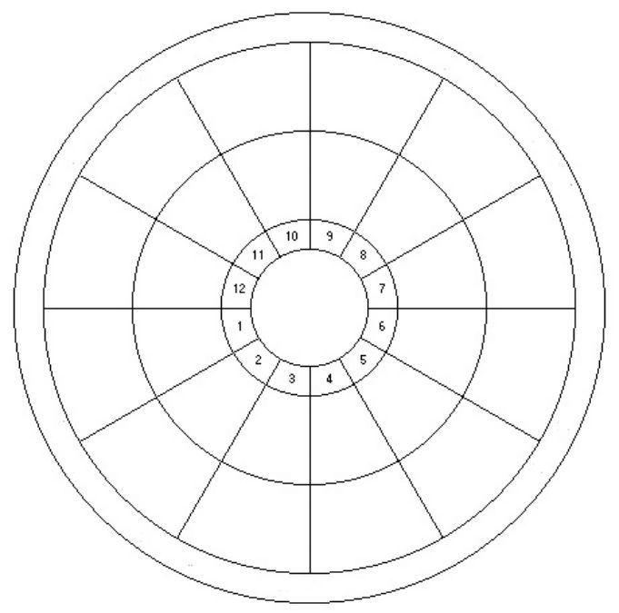
Overeenkomsten in Huizen en Tekens
j
i
k
h
Afgebeeld in vaste volgorde
Huis 1: Ram, of een Ram-huis
Huis 2: Stier, of een Stier-huis
Huis 3: Tweelingen …
Huis 4: Kreeft
Huis 5: Leeuw
Enz.
l
g
a
f
b
e
c
d

Slide 16
Even oefenen
Oplossing: oefening 24
X
VII
I
XII
II
VI
XI
III
IX
IV
V
VIII

Slide 17
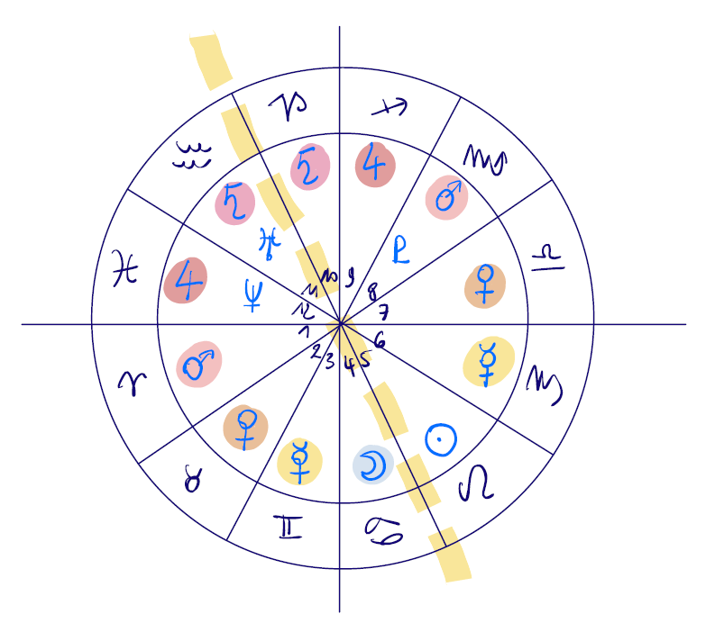
Verbanden tussen huizen, tekens en planeten

Slide 18
In je horoscoop
De huizen zijn zelden gelijk volgens Placidus. Betekenis van
grote huizen: krijgen meer aandacht
kleine huizen: krijgen wat minder aandacht
fel bezette huizen (3 of meer planeten): hier is veel nadruk, activiteit en beweging
lege huizen: hier is geen activiteit, maar er hangt wel een zekere sfeer. Er zijn geen onoverkomelijke problemen.

Slide 19
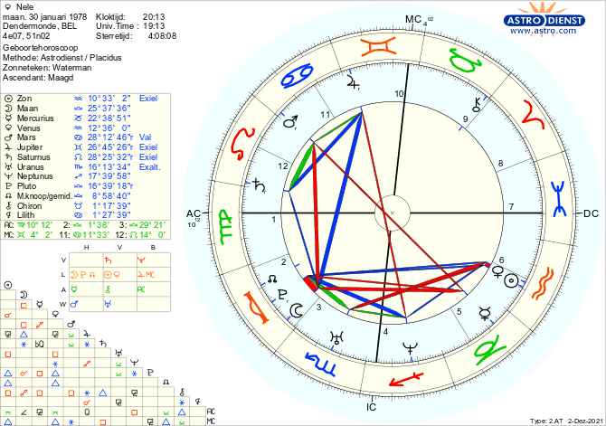
Notes:
In Astro.com zijn de huizen aangeduid door de blauwe band. Je vindt daar ook de planeten in terug (de zwarte symbolen).

Slide 20
INTERPRETATIEREGEL PLANETEN
Een planeet die op minder dan 3° van de huiscusp (rand) staat, interpreteer je in het volgende huis.
Venus (paarse cirkel) staat op minder dan 3° van huis 6 en wordt in dàt levensterrein uitgelegd en niet in huis 5.
Planeet Y (magenta cirkel) staat ook op minder dan 3° van huis 2. Toch mag ik die NIET in huis 2 duiden, omdat huis 2 in een ander teken begint (nl. Weegschaal)
Planeet Y

Slide 21
Je kan een planeet van huis, maar nooit van teken verplaatsen.

Slide 22
Beslissingsboom
Staat je Zon op minder dan 3 graden van de rand van een huis of levensterrein?
YESSS
NOPE
Is het dierenriemteken waarin dat huis begint hetzelfde als je Zonneteken?
Dan blijf je bij de uitleg van het huis waar de Zon nu staat als jouw levensterrein.
YESSS
NOPE
Lees ook de uitleg van dat volgende huis. Het levensterrein dat het meeste met je resoneert, is waar je Zon thuis hoort.
Dan blijf je bij de uitleg van het huis waar de Zon nu staat als jouw levensterrein.

Slide 23
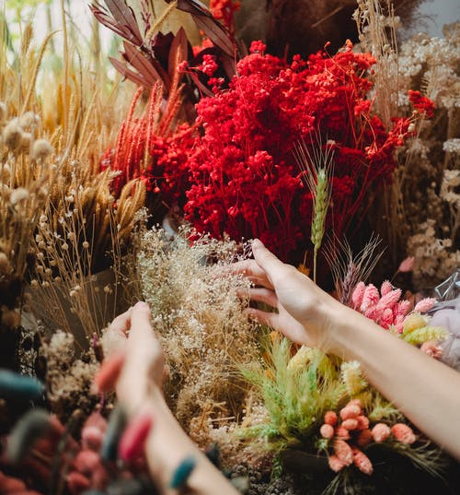
Drie manieren om Tekens in te delen
Elementen*
Kruisen of Modaliteiten*
Polariteiten
* ook bij de Huizen

Slide 24
A. Elementen en Tekens
VUUR | Ram  | Leeuw  | Boogschutter 
AARDE | Stier  | Maagd  | Steenbok 
LUCHT | Tweelingen  | Weegschaal  | Waterman 
WATER | Kreeft  | Schorpioen  | Vissen 
Notes:
We spreken van vuur tekens (Ram, Leeuw, Schutter), aarde tekens (Stier, Maagd, Steenbok), lucht tekens (Twelingen, Weegschaal en Waterman) en water tekens (Kreeft, Schorpioen, Vissen).

Slide 25
A. Elementen en Huizen
VUUR | Huis 1  | Huis 5  | Huis 9 
AARDE | Huis 2  | Huis 6  | Huis 10 
LUCHT | Huis 3  | Huis 7  | Huis 11 
WATER | Huis 4  | Huis 8  | Huis 12 
Notes:
Zo ook spreken we van vuur huizen (1, 5 en 9), aarde huizen (2, 6 en 10), lucht huizen (3, 7 en 11) en water huizen (4, 8 en 12).

Slide 26
A. Elementen en Huizen
j
i
k
h
Altijd in vaste volgorde
Huis 1: VUUR (Ram)
Huis 2: AARDE (Stier)
Huis 3: LUCHT (Tweelingen)
Huis 4: WATER (Kreeft)
Huis 5: VUUR (Leeuw)
Enz.
l
g
a
f
b
e
c
d

Slide 27
B. Kruisen of Modaliteiten
HOOFD (Cardinal) willen leiden en vorm geven. Het zijn opstarters en initiators. Ze werken naar een doel en zijn ambitieus en resultaatgericht.
VAST (Fix) willen verder opbouwen op wat er al bestaat en efficiënter ordenen. Ze zijn behoudensgezind (status quo) en reageren naargelang de omstandigheden (die kunnen verschillen).
BEWEEGLIJK (Mutable) gaan voor verandering en vernieuwing. Ze kunnen zich makkelijk aanpassen en het ene voor het andere inwisselen (bv. spullen of een woonplaats). Ze aligneren hun daden naargelang het proces zich ontvouwt (in het moment).
Notes:
Elk van de 4 elementen komt in 3 ‘toestandsvormen’ voor:
https://www.astro.com/astrology/in_elements_e.htm?&lang=h
Als voorbeeld nemen wij een kijkje bij de natuurkunde, welke eveneens verschillende toestandsvormen van de (chemische) elementen beschrijft. Zo is het (gewone) water in zijn gewone, "eigenlijke" toestand vloeibaar - astrologisch gezien de "hoofd" vorm; en als je het boven zijn kookpunt verhit, wordt het tot waterdamp - voor de astroloog gaat het in de "veranderlijke" staat over. De individuele planetenbezetting in deze drie categorieën biedt eveneens fundamenteel uitsluitsel over het wezen van een mens.

Slide 28
B. Kruisen en Tekens
HOOFD | Ram  | Kreeft  | Weegschaal  | Steenbok 
VAST | Stier  | Leeuw  | Schorpioen  | Waterman 
BEWEEGLIJK | Tweelingen  | Maagd  | Boogschutter  | Vissen 
Notes:
Per kruis altijd 4 verschillende elementen (zie de verschillende kleur per rij)
HOOFDKRUIS – GROEI/STARTEN
altijd het begin van een seizoen: Ram (lente), Kreeft (zomer), Weegschaal (herfst), Steenbok (winter)
uitgaande, drijvende kracht
willen iets scheppen en nalaten in de buitenwereld
extraverte tekens: op de buitenwereld gericht
Positieve tekens (Ram en Weegschaal): willen actief iets doen in de buitenwereld
Negatieve tekens (Kreeft en Steenbok: meer passieve houding, kijken eerst kat uit de boom
VASTE KRUIS – BLOEI/VERDER AFWERKEN
maken wat hoofdtekens starten verder af
Wat in gang is gezet doen zij bloeien
rustiger: stabieler, ego-centrisch, volhardend
Handelen alleen vanuit een innerlijke betrokkenheid
Energie gaat van buiten naar buiten (introvert genoemd)
Negatieve tekens (Schorpioen en Stier): zeer afwachtend
Positieve tekens (Waterman en Leeuw): handelen vanuit eigen gevoelens en behoeften -> betrouwbaar, maar soms ook zeer traag
BEWEEGLIJKE KRUIS – VERVAL/AFWERKEN, LOSLATEN
Geven initiatieven en energie door, werken af
Wisselende energiestroom: soms van binnen > buiten (extravert), soms van buiten > binnen (introvert)
Tijdens extraverte perioden wordt gehandeld in de buitenwereld
Tijdens introverte wordt vanalles verwerkt en afgestemd op de eigen behoeften en verlangens
Flexibel, aanpassen, soms oppervlakkig en wisselvalligheid
Positieve tekens (Boogschutter en Tweelingen): beter zichtbaar
Negatieve tekens (Maagd en Vissen): meer intern zichtbaar
Bron: Esther Van Heerebeek, Astrologie voor Beginners

Slide 29
B. Kruisen en Huizen
HOOFD/ HOEKHUIS | Huis 1  | Huis 4  | Huis 7  | Huis 10 
VAST/ OPVOLGEND | Huis 2  | Huis 5  | Huis 8  | Huis 11 
BEWEEGLIJK/ VALLEND HUIS | Huis 3  | Huis 6  | Huis 9  | Huis 12 

Slide 30
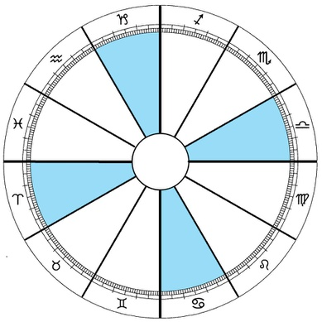
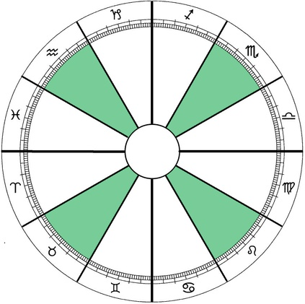
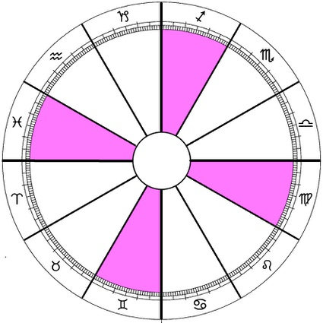
B. Kruisen in de Tekens en de Huizen
HOOFDKRUIS
VASTE KRUIS
BEWEEGLIJKE KRUIS
Notes:
https://www.willemsimmers.nl/artikelen/de-kruizen-in-de-horoscoop

Slide 31
C. Polariteiten en Tekens
POSITIEF
NEGATIEF
Je manifestatiestroom: zegt iets over hoe je tot actie komt
POS: wil naar buiten treden, neemt actie en initiatief (extravert)
NEG: richt zich naar binnen, is afwachtend en passief (introvert)
Ram
Tweelingen
Leeuw
Weegschaal
Boogschutter
Waterman
Stier
Kreeft
Maagd
Schorpioen
Steenbok
Vissen

Slide 32
In je horoscoop
Elementen
Kruisen of Modaliteiten
Polariteiten

Slide 33
In Astro.com
Horizontaal
Elementen (V, L, A, W)
Verticaal
Kruisen of Modaliteiten (H, V, B)

Slide 34
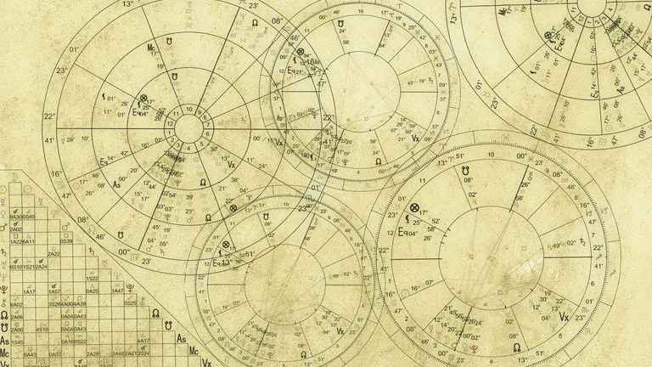
Planeten, Tekens en Huizen combineren
Nu kunnen we de 3 lagen van het astrologisch jargon combineren
De regel hiervoor is deze:
Planeet – WAT er gebeurt
Teken – HOE het gebeurt = HET VERHAAL
Huis – WAAR het gebeurt

Slide 35
Planeten, Tekens en Huizen combineren
PLANEET | TEKEN | HUIS
De Zon A | Waterman k | Huis V
Je diepste wezen Wilskracht, ratio Persoonlijk doel | Vernieuwer Behoefte aan vrijheid en gelijkheid Uniek | Zelfexpressie Kinderen Vrije tijd Creativiteit Plezier, spel
Als je je Zon in Waterman hebt in huis V, is het je doel (Zon) om je unieke, vernieuwende (Waterman) zelf te laten stralen (Zon) op het levensterrein van vrije tijd, plezier en jezelf op creatieve manieren en via kinderen uit te drukken (Huis 5).
Notes:
Planeet is de drijvende kracht, de archetypische drijfveer, de drijvende energie (WAT)
Teken is de manier waarop dit wordt geuit (HOE)

Slide 36
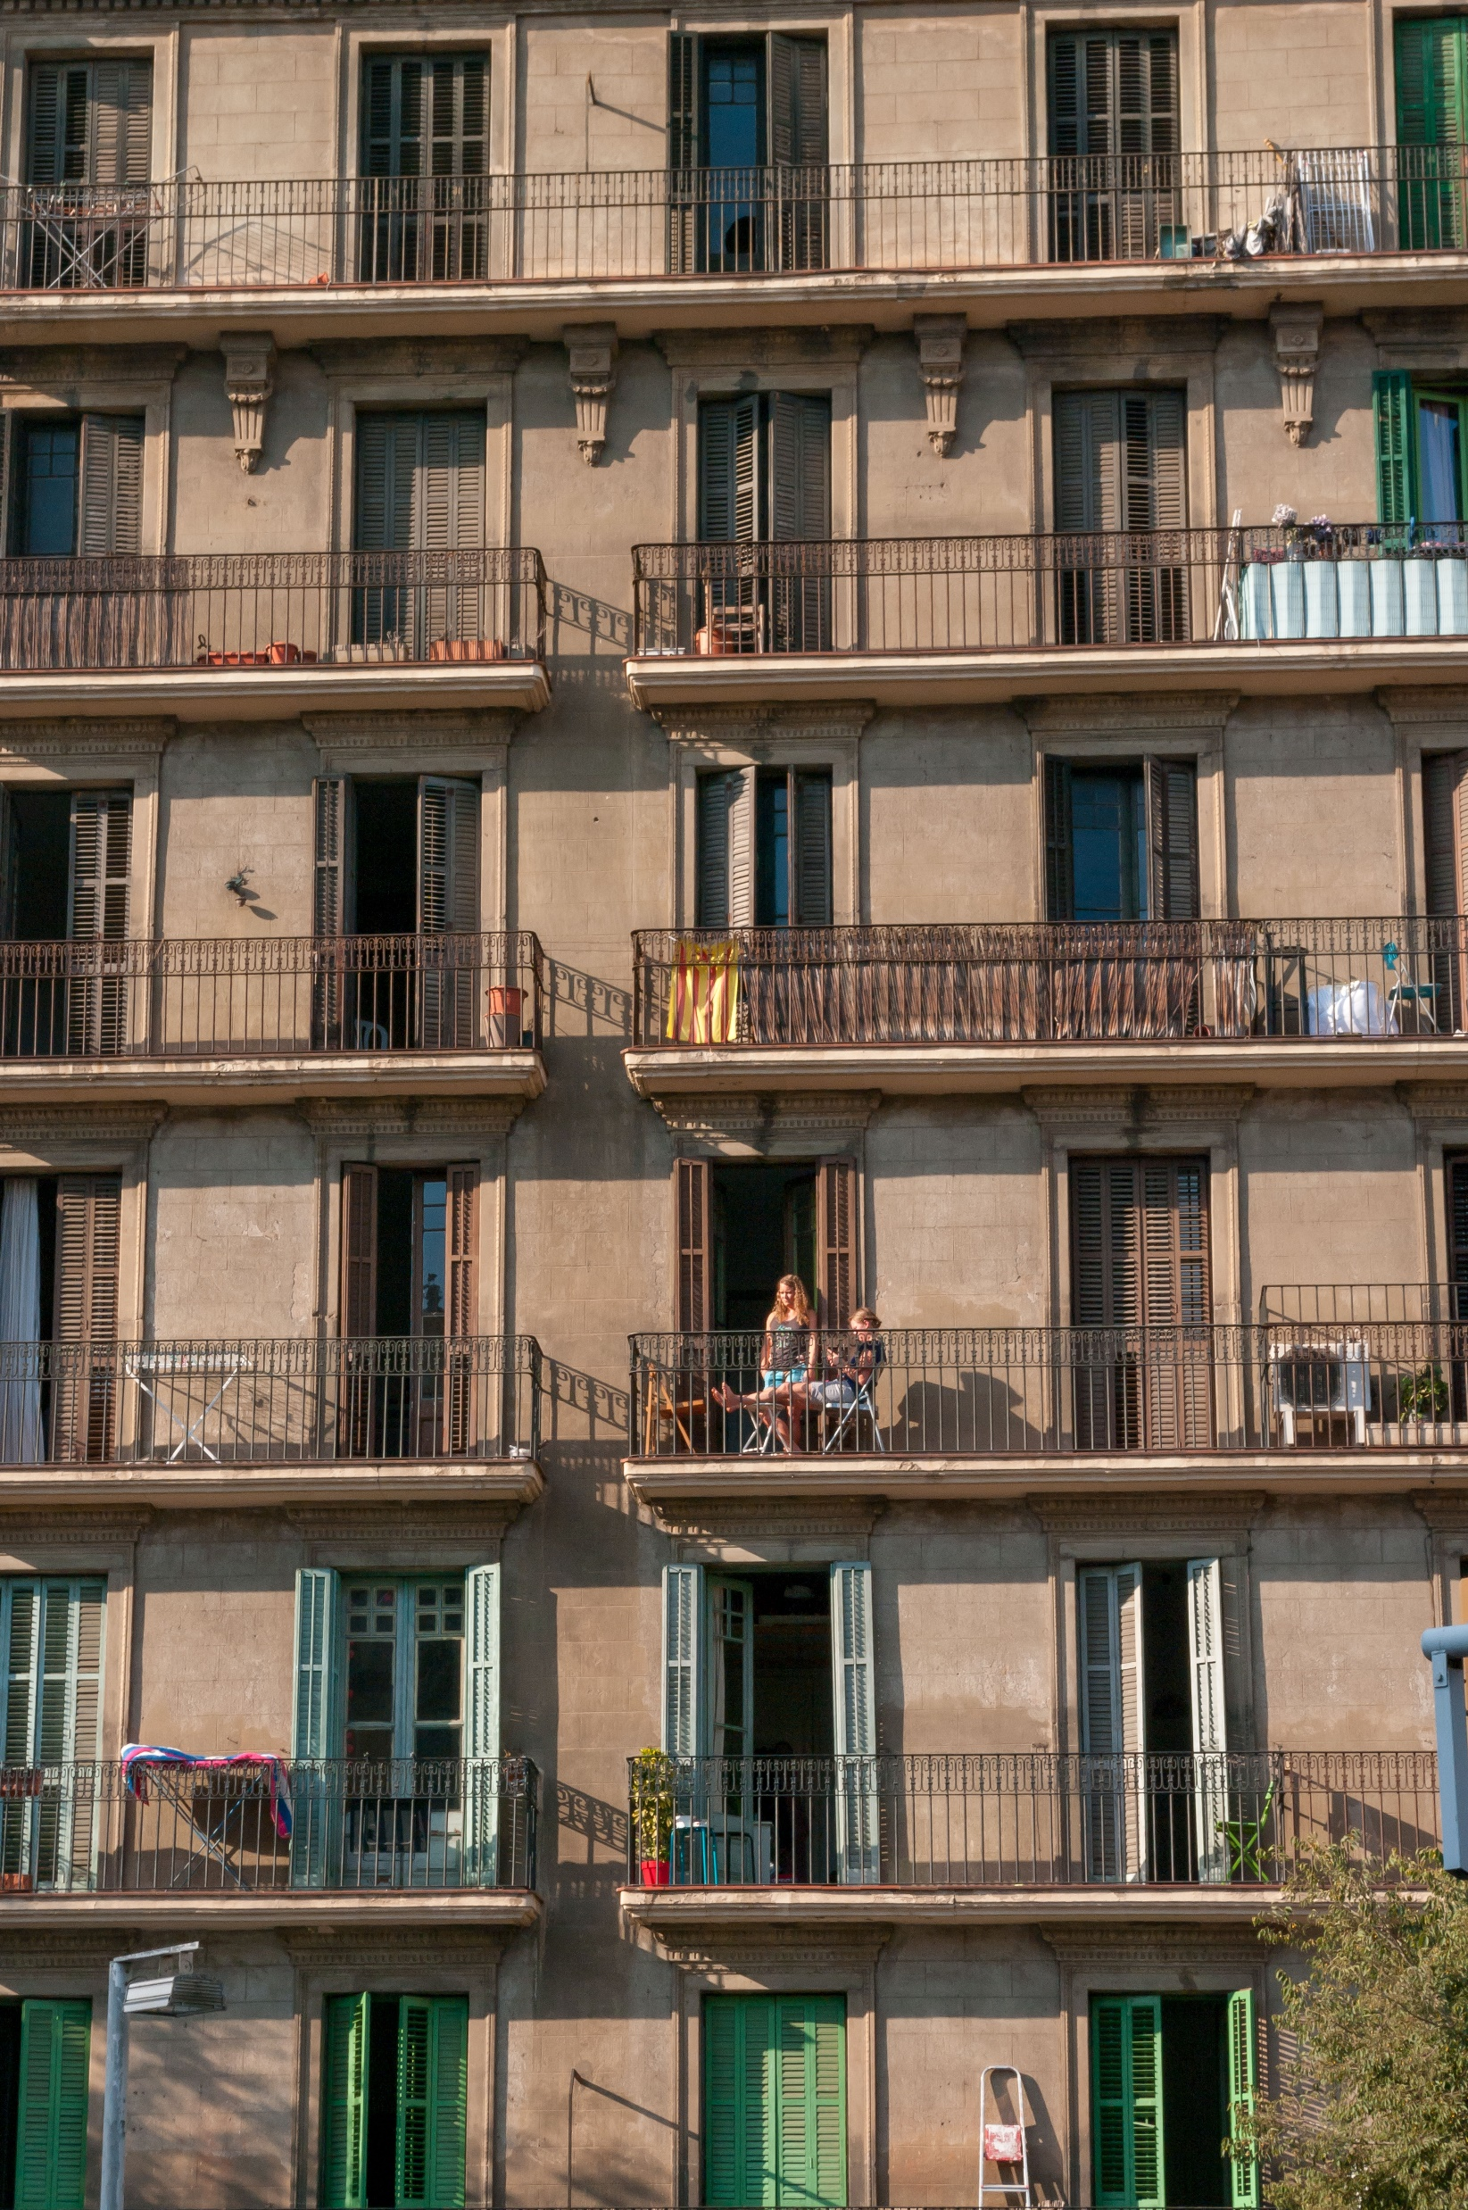
METAFOOR: de verbanden begrijpen tussen de Planeten, Tekens en Huizen
Huis één appartement in een appartementsblok
Planeet bewoner(s) van een appartement
Teken binnenhuisinrichting van het appartement
Merk op: sommige Huizen hebben geen Planeten (of bewoners), wat betekent dat er is minder beweging in dat levensdomein. Maar, toch zal er altijd een bepaalde sfeer hangen, door de stijl van het interieur (via het Teken).
Notes:
Bv. het eerste huis (of het eerste appartement) kan ‘ingericht zijn’ met Kreeft-energie (Kreeft-Ascendant). Die persoon komt over als iemand die graag thuis is, gezelligheid uitstraalt en veiligheid nodig heeft. Iemand die ervan houdt om met vrienden en familie samen te zijn. Kan wat chaotisch overkomen, maar is altijd charmant.
Het kan zijn dat er verder geen planeten in dit huis staan. Dan moeten we het doen met het teken als informatie over de persoonlijkheid.
Als er een planeet in dat huis staat, kan die ook die informatie toevoegen aan dit ‘appartement’ (of levensterrein). Staat Mercurius in het eerste huis in Kreeft, dan zal die persoon gedreven zijn door gezellige en onderhoudende gesprekken. Zijn denken zal diep geworteld zijn in zijn persoonlijkheid en hij kan wat hem gezegd wordt erg persoonlijk nemen. Hij heeft een flair voor talen, een snelle geest, is nieuwsgierig over zichzelf en anderen en heeft vaak zachte ogen.

Slide 37
Even oefenen!
Manual Introducing Astrology
Laten we samen de voorbeelden lezen op pagina 13 in de tweede stencil van “Introducing Astrology” by the Faculty of Astrological Studies.
Probeer de zelfstudie-oefening eens uit.
Laat me weten hoe dat ging.

Slide 38
Even oefenen!
Oefening 25 in de handout
Zoek het rijzende teken of de Ascendant P in je horoscoop. Het rijzende teken is altijd het teken waarin Huis 1 begint.
De Ascendant P is de manier waarop we ons zelf voorstellen in de wereld, hoe anderen ons zien.
Probeer de betekenis van het teken met het levensdomein van het eerste huis voor jezelf te combineren.

Slide 39
Even oefenen!
Oefening 26 in de handout
Neem je verhaal van oefening 20 erbij (Planeet de Zon en het Teken) en probeer de betekenis van het huis erbij te passen.
Gebruik opnieuw de kernwoorden op de handouts om je op weg te helpen.
Verwarrend? Probeer het even samen met je buur. Help elkaar.

Slide 40
Even oefenen!
Oefening 27 in de handout
h. zH in b in IX
e. zE in a in VII
d. zD in j in IV
g. zG in l in I
j. zJ in d in VIII
i. KI in f in III
c. zC in e in X
a. zA in h in XI
b. zB in g in VI
f. zF in c in II

